Slide 1
Bike Battle
Brauckmann, Bernhardt, Schulz, Zarwel

Slide 2
Einführung

Slide 3
DEMO
Let‘s pray to the demo gods!

Slide 4
Tracken

Slide 5
Status

Slide 6
Projektverlauf
Brauckmann, Bernhardt, Schulz, Zarwel

Slide 7
Projekt: BikeBattle
Beschreibung der Zielfunktion
Routen aufzeichnen
  Vorhandene Route abfahren
  Neue Route erstellen
Vergleich mit anderen Nutzern
  Zeit
  Geschwindigkeit
  Global oder mit Freunden
  Achievements
Routen in der Nähe finden
  Routeninformationen
Projektmitglieder
Projektleiter(-in): Nils Bernhardt
Lukas Brauckmann (Tester)
Rene Zarwel (Entwickler)
Sven Schulz (Entwickler)
Bild/Skizze/Screenshot
Aktueller Projektstatus
Erreichte Ziele:
Backend
Login über Google
Tracken von Fahrten
Fahren von Routen
Detail-Ansichten von Tracks & Routes
Vergleich mit anderen Nutzern
Finden von Routen (Karte + Liste)
Nächste Meilensteine
Projekt abgeschlossen

Slide 8
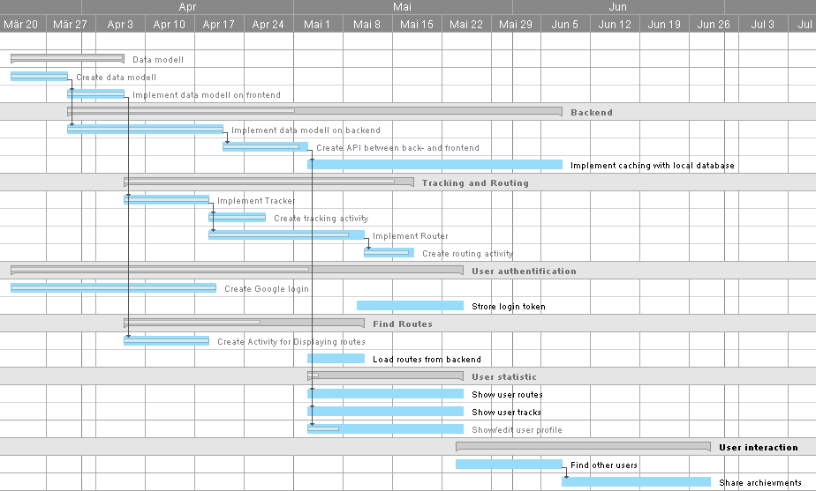
Gantt-Diagramm

